Slide 1
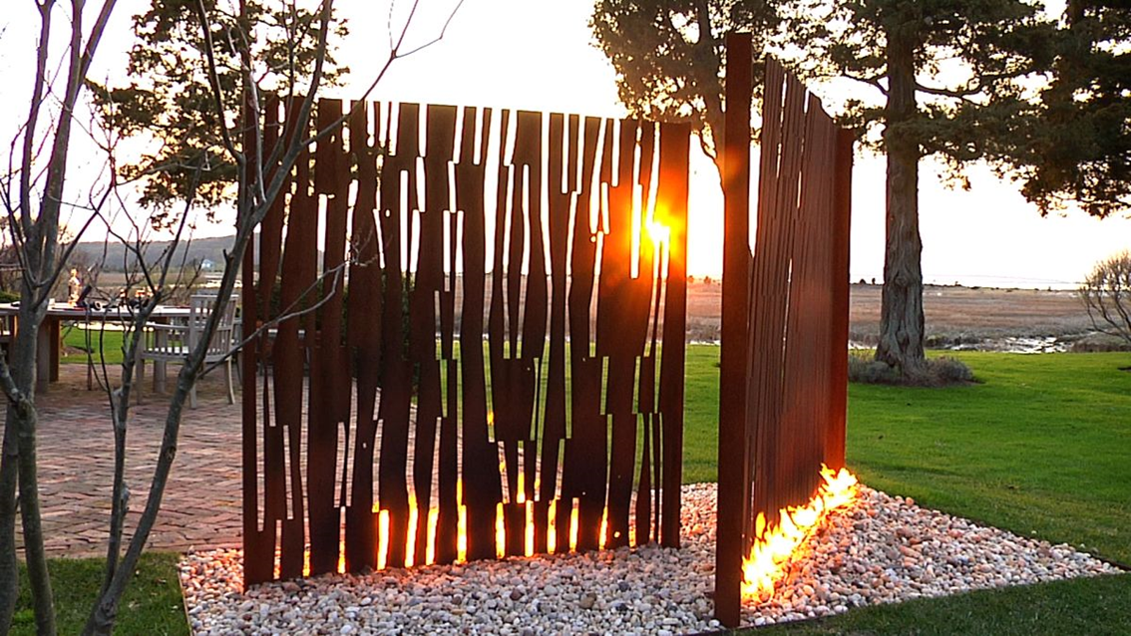
Металл в ландшафтном дизайне

Slide 2
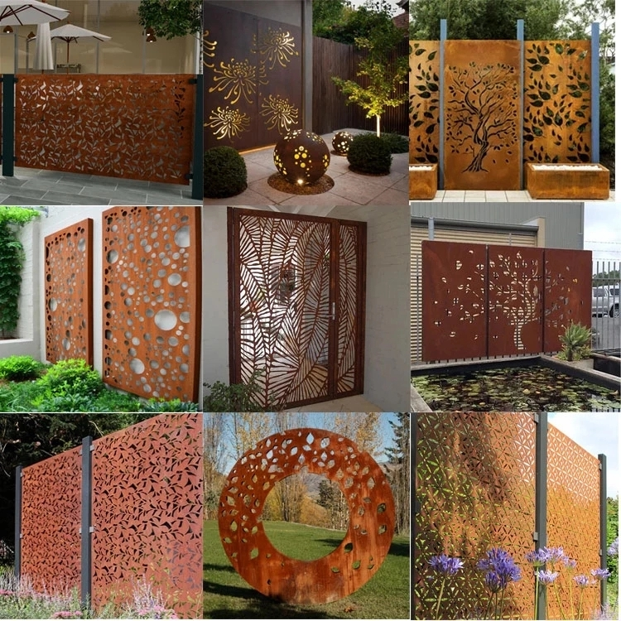
Кортеновская сталь
Когда кортен многократно увлажняется и высыхает, на его поверхности образуется плотный и очень жёсткий оксидный слой. Этот слой предотвращает развитие коррозии в нормальных погодных условиях, поэтому стали Кортен называются атмосферостойкими.

